Slide 1

Лев Николаевич Толстой
«Война и мир» - роман-эпопея

Slide 2
Цель: ознакомление с историей создания романа; его художественными особенностями

Slide 3
План
1. История создания романа «Война и мир»
2. Жанр романа
3. Композиция романа
4. Идейное содержание романа
5. Антитеза как основа романа(смысл названия)
6. Изображение светского общества в романе
7. Любимые герои Толстого
8. Вывод
9. Домашнее задание

Slide 4
В его романах душа человеческая изображается с реальностью, еще небывалой в нашей литературе.
                Н.Н. Стахов

Slide 5
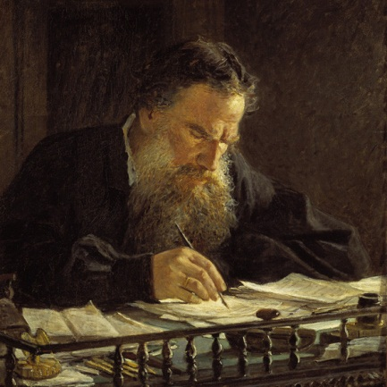
Л.Н.Толстой работал над романом с 1863 по 1869 год

Slide 6
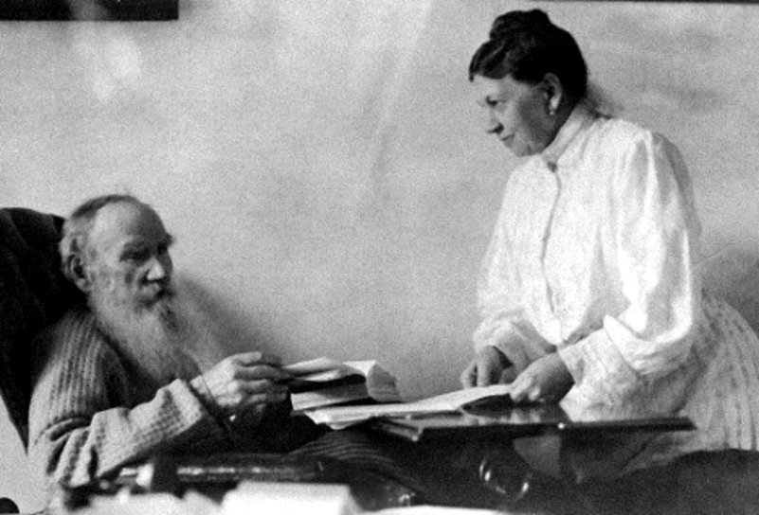
Л.Н.Толстой обсуждает свой роман с Софьей Андреевной

Slide 7
1856 – амнистия
1825 – эпоха заблуждений
1812 – Отечественная война
1805 –Россия заключила союз с Австрией и Англией против наполеоновской Франции

Slide 8
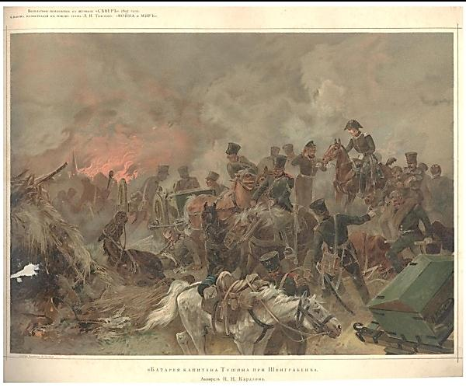
«Мне совестно писать о нашем торжестве, не описав прежде нашего срама» (Л.Н.Толстой)

Slide 9
Три поры
Начало века 1805 год. Россия вступила в череду войн, которые длились десять лет
Восстание декабристов 20-е годы
50-е годы. Поражение в Крымской войне, амнистия декабристов, ожидание перемен в России

Slide 10
Роман-эпопея – наиболее крупная форма эпической литературы.
Основной чертой эпопеи является то, что она воплощает в себе судьбы народов, сам исторический процесс.

Slide 11

Одно из изданий романа

Slide 12
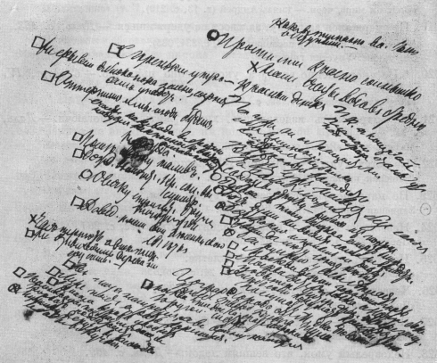

Slide 13
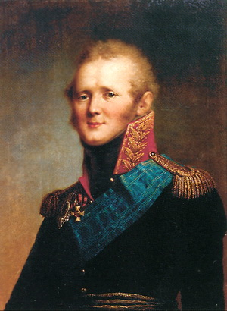
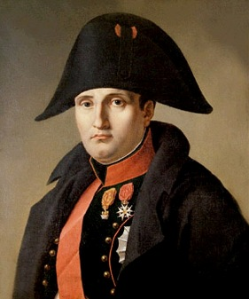
Александр I Наполеон

Slide 14

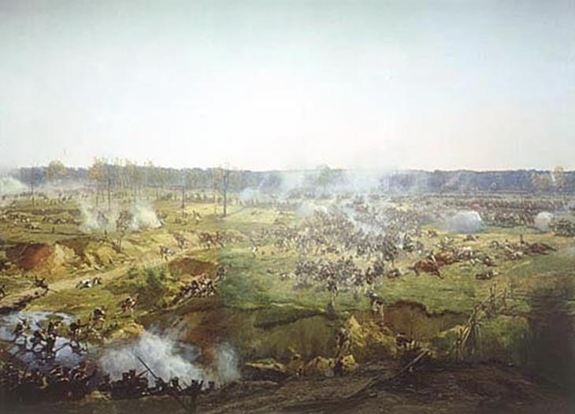
Шенграбенское Бородинское сражение сражение

Slide 15
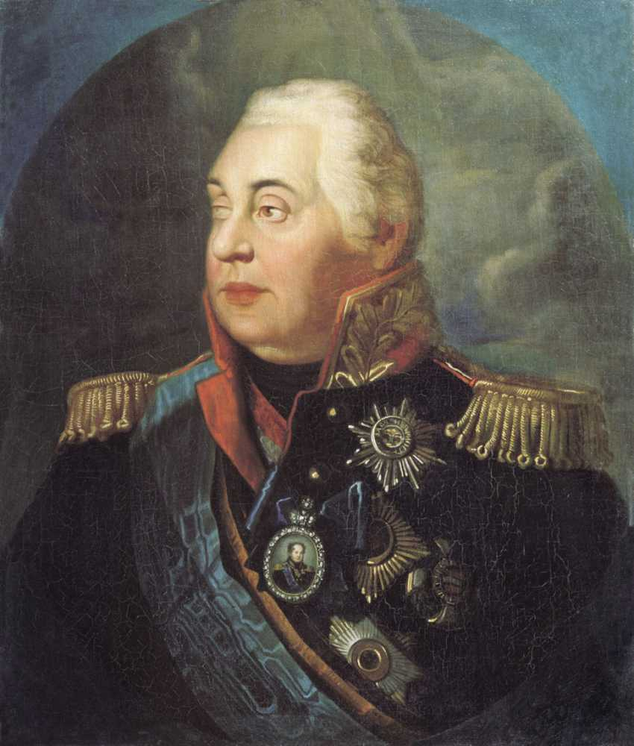
Михаил Илларионович Кутузов

Slide 16
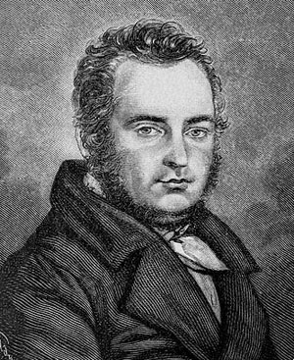
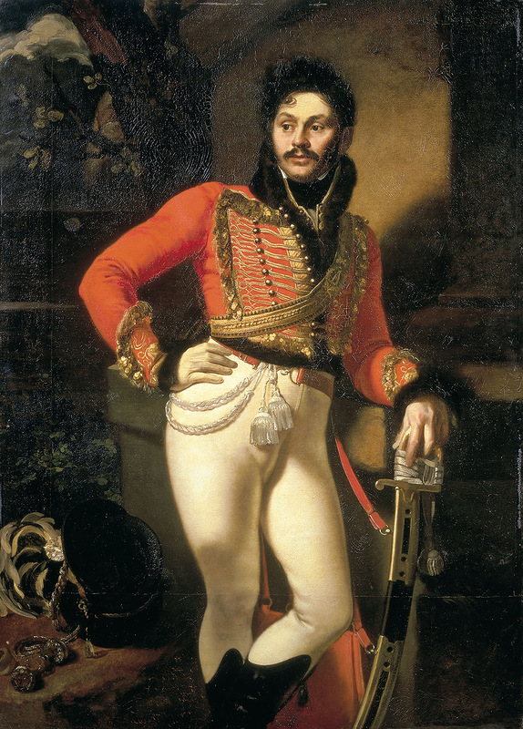
Глинка Сергей Николаевич Давыдов Денис

Slide 17
КОМПОЗИЦИЯ
В романе 4 тома и эпилог
1 том – 1805 год
2 том – 1806 – 1811 годы
3 том – 1812 год
4 том – 1812 – 1813 годы
Эпилог – 1820 год
Главные художественные приемы, использованные Толстым для создания панорамы русской жизни – это:
Приемы сопоставления и противопоставления
«Срывание всех и всяческих масок».
Психологизм повествования – внутренний монолог

Slide 18
Нет величия там, где нет простоты, добра и правды.
Л.Н.Толстой

Slide 19
Смысл названия «Война и мир»
МИР
ВОЙНА
Не война, тишина между боями
Равенство
Единство и братство, способность к самоотречению ради коллектива
Духовная жизнь
Бой, сражение
Принуждение, неравенство, наличие власти
Разобщенность, то, что заставляет людей воевать из-за своих корыстных интересов
Бездуховная жизнь

Slide 20
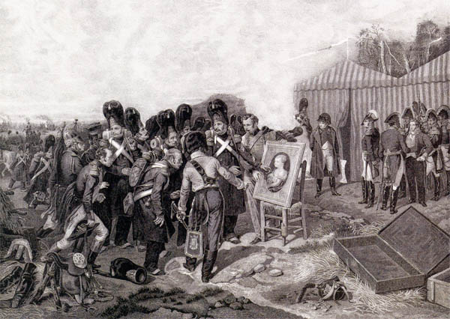
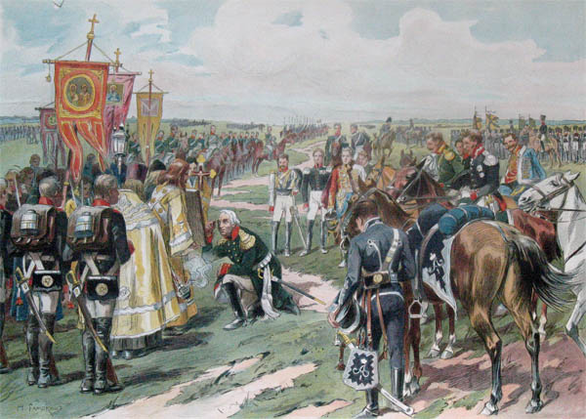
Наполеон
Кутузов

Slide 21
Полюс мира
Полюс войны
Кутузовское, Каратаевское начало
Внутреннее преобладает над внешним
«Диалектика души»
Наполеоновское , Курагинское начало,
эгоизм
Внешнее преобладает над внутренним
Исследует диалектику изменения поведения

Slide 22
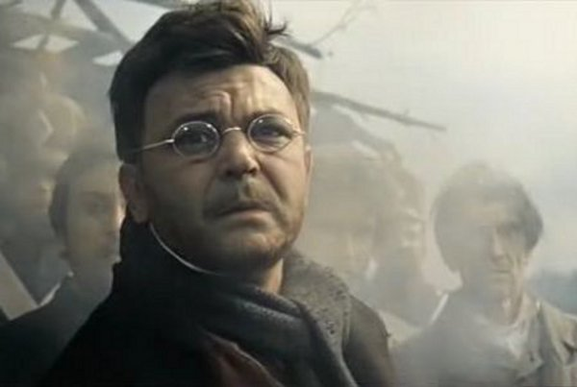
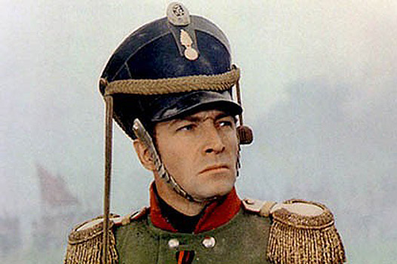
Пьер Безухов
Андрей Болконский

Slide 23
Чтобы жить честно, надо рваться, путаться, биться, ошибаться, начинать и бросать, и опять начинать, и опять бросать; вечно бороться и лишаться, а спокойствие – это душевная подлость

Slide 24
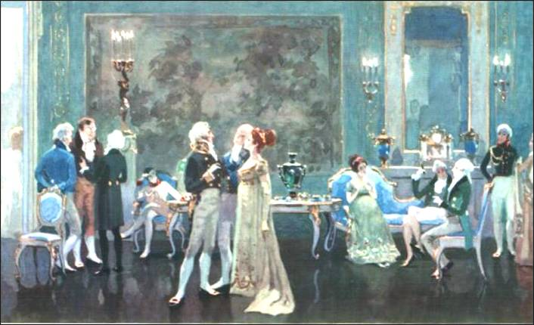
Вечер в салоне Анны Павловны Шерер

Slide 25
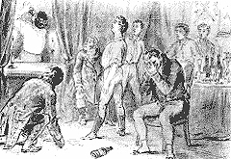
Кутежи Курагина

Slide 26
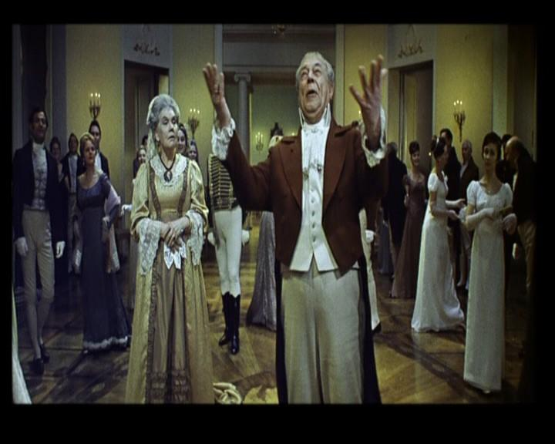
В доме Ростовых и Безуховых

Slide 27
ВЕЧЕР В САЛОНЕ АННЫ ШЕРЕР И ИМЕНИНЫ У РОСТОВЫХ
 | Вечер у А. П. Шерер | Ростовы
1. Старшее поколение | Ведут себя неестественно, фальшиво | Хлебосольны, простодушны, просты, доверчивы, щедры. Отношения между родителями – взаимоуважение, почтение
2. Отношение в семье между взрослыми и детьми | В салоне Анны Шерер нет детей | Доверчивость, чистота и естественность, уважение друг к другу, желание помочь. Свобода и любовь, отсутствие жестких воспитательных норм. Главное в отношениях – любовь, жизнь по законам сердца.
3. Отношение к гостям | У Шерер есть определенная иерархия | Ростовы встречают всех одинаково радушно
4. Разговоры | Светская условность | Светская условность
5. Отношение к войне | Модная тема | На войну идут сыновья, поэтому эта тема действительно значима

Slide 28
Вывод:
Ростовы и Шерер люди одного класса, но разные.
Для Ростовых характерны такие качества, как простота, радушие, естественность поведения, сердечность, любовь, близость к народу, вместе с тем соблюдение светского образа жизни и светских условностей, но за ними не стоит корысть и расчет.

Slide 29
Домашнее задание
1. Ответить на вопросы по 2 и 3 части т.1 «Война 1805»
- Готова ли русская армия к войне? Понятны ли солдатам ее цели? (гл.2)
- Что предпринимает Кутузов? (гл.14)
- Как представлял войну и свою роль князь Андрей? (гл.3,12).
2. Сделать закладки
- Подвиг князя Андрея и его разочарование в «наполеоновских» мечтах;
- Шенграбенское сражение и Аустерлицкое сражение.

